Slide 1
FORCE ユーザーマニュアル
<整備>
メニューバー・表示カラム 推奨並び順
V1.1

Slide 2
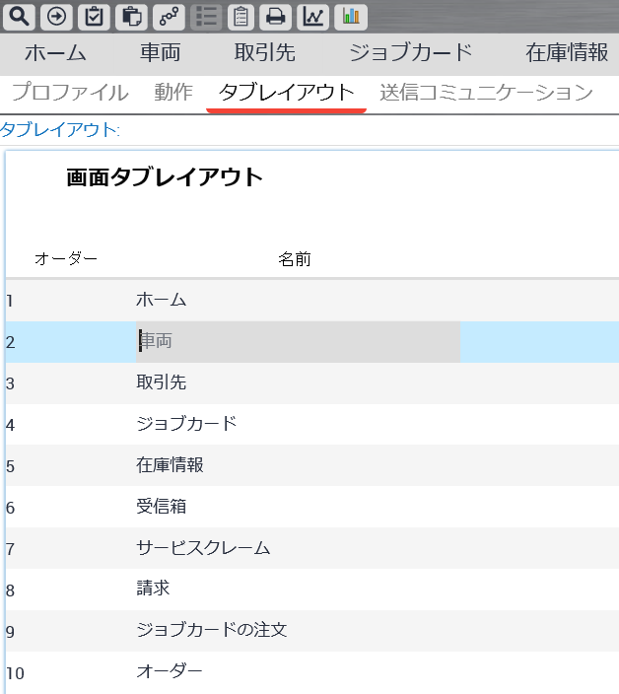
1 メニューバー
表を参照し、「ビュータブレイアウト」を並び替えてください。
※操作方法に関してはユーザーマニュアル「A.FORCE共通項目 17.タブレイアウト表示の変更」参照
①
②
③
④
⑤
⑥
⑦
⑧
⑨
⑩
⑪
⑫
⑬
⑭
No. | メニューボタン | サブメニュー | 説明 | 担当者
1 | ホーム |  | ホーム画面に戻る
2 | 車両 |  | 車両マスタ
3 | 取引先 |  | 顧客マスタ
4 | ジョブカード |  | ジョブカード一覧
5 | 在庫情報 |  | 拠点毎の部品在庫情報
6 | 受信箱 | 1.受信箱更新リスト 2.完了済み項目リスト | 承認依頼一覧 承認済み一覧 | 承認者
7 | サービスクレーム | ワランティ申請履歴 | クレーム、TGW、市場措置申請一覧 | クレーム担当者
8 | 請求 | サービス請求書 | 諸費用計画一覧
9 | ジョブカードの注文 |  | ジョブカードオーダー一覧
10 | オーダー | 1.サービス購入オーダー 2.部署経費 | 外注発注一覧 経費出庫依頼
11 | サービス履歴 |  | 整備履歴一覧
12 | 商談 | 保険商談 | 保険見積り作成 | 自賠責担当者
13 | 保険見積り |  | 自賠責保険料確認 | 自賠責担当者
14 | 保険オーダー |  | 自賠責発行依頼 | 自賠責担当者

Slide 3
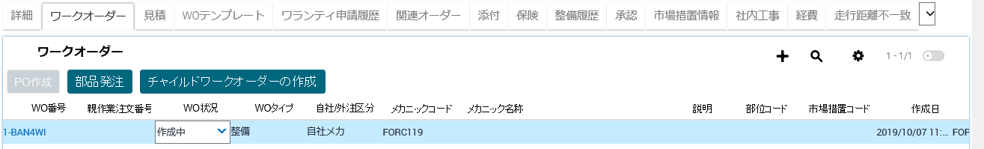
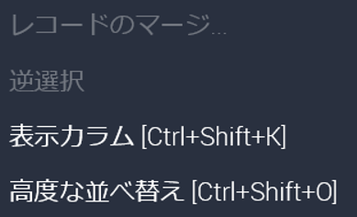
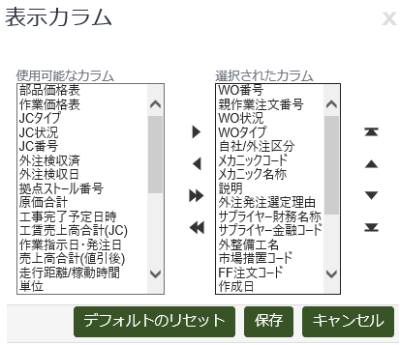
表示カラムの変更説明
表を参照し、表示カラムの「選択されたカラム」内を選択し、並び替えてください
※操作方法に関してはユーザーマニュアル「A.FORCE共通項目 ８.表示カラムの変更」参照
No. | 名称 | 説明 | 編集
1 | WO番号
2 | 親注文番号 | 子WOに表示される
3 | WO状況 |  | △
4 | WOタイプ
5 | 自社/外注区分 |  | 〇
6 | メカニックコード | 実際に作業するメカ | 〇
7 | メカニック名称
8 | 説明 |  | 〇
9 | 外注発注選定理由 |  | 〇
10 | サプライヤー財務名称
11 | サプライヤー金融コード |  | 〇
〇：フィールドに入力・編集可能
△：基本的に自動入力・自動更新、編集も可能

Slide 4
2 ジョブカード ワークオーダータブ
No. | 名称 | 説明 | 編集
1 | WO番号
2 | 親注文番号 | WOシェア時、子WOに表示される
3 | WO状況 |  | △
4 | WOタイプ | 整備/納車・引取等 | △
5 | 自社/外注区分 |  | 〇
6 | メカニックコード | 実際に作業するメカニックを入力 | 〇
7 | メカニック名称
8 | 説明 | メモ欄 主な作業、納引担当者等を入力 | 〇
9 | 外注発注選定理由 | 外注入力時必須 | 〇
10 | サプライヤー財務名称
11 | サプライヤー金融コード | 発注先顧客コードを入力 | 〇
No. | 名称 | 説明 | 編集
12 | 外整備工名 | 任意で外注メカニック名を入力可 | 〇
13 | FF注文コード | 市場措置コードを入力 | 〇
14 | 作成日
15 | 作成者
16 | 工事開始日時 |  | △
17 | 工事完了日時 |  | △
18 | 部品オーダー番号
19 | お問い合わせ内容 | 部品課への問い合わせ内容を入力 | 〇
20 | 部品のお問い合わせ | 部品課からの回答
21 | 問い合わせ履歴

Slide 5
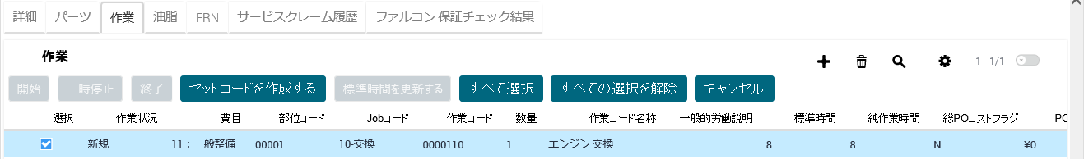
3 ワークオーダー 作業タブ
No. | 名称 | 説明 | 編集
1 | 選択 | 作業コードシェアの選択 | 〇
2 | 作業状況
3 | 費目 |  | 〇
4 | 部位コード | 5桁 | 〇
5 | Jobコード | 2桁 | 〇
6 | 作業コード | 7桁 (部位コード＋Jobコード) | 〇
7 | 数量 |  | 〇
8 | 作業コード名称
9 | 一般的労働説明 | 作業名称の上書き | 〇
10 | 標準時間
11 | 純作業時間 | 標準時間の上書き | 〇
12 | 総POコストフラグ | POコスト 時間単価/総額の切替 | 〇
13 | POコスト | 外注発注金額 | 〇
14 | トータルPOコスト | 行毎の発注金額合計
No. | 名称 | 説明 | 編集
15 | 開始時間 |  | △
16 | 終了時間 |  | △
17 | 直接作業時間
18 | サービスの種類
19 | クレームタイプ | クレーム | 〇
20 | 故障コード | クレーム | 〇
21 | 市場措置コード
22 | 免税フラグ |  | 〇
23 | 作業コードタイプ
24 | 請求タイプ
25 | タイプ
26 | 値引区分

Slide 6
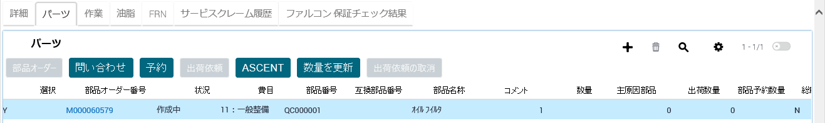
4 ワークオーダー パーツタブ
No. | 名称 | 説明 | 編集
1 | 選択 | 部品オーダー作成、予約・出庫依頼の選択 | 〇
2 | 部品オーダー番号
3 | 状況
4 | 費目 |  | 〇
5 | 部品番号 |  | 〇
6 | 互換部品番号
7 | 部品名称
8 | コメント | 部品名称の上書き | 〇
9 | 数量 |  | 〇
10 | 部品ステータス | 部品オーダーの状況
11 | 出荷数量
12 | 部品予約数量
13 | 総POコストフラグ | POコスト 単価/総額の切替 | 〇
14 | POコスト | 外注発注金額 | 〇
15 | トータルPOコスト | 行毎の発注金額合計
No. | 名称 | 説明 | 編集
16 | 外注部品持ち込み |  | 〇
17 | 説明 | 部品課への問い合わせ内容を入力 | 〇
18 | 部品コメント | 部品課からの回答
19 | 問い合わせ履歴
20 | 主原因部品 | クレーム | 〇
21 | クレームタイプ | クレーム | 〇
22 | 故障コード | クレーム | 〇
23 | 免税フラグ |  | 〇
24 | 前回作業日 | 部品クレーム | 〇
25 | サービスの種類
26 | リクエストされたキャンセル数量 | 部品予約・出庫依頼キャンセル時に入力 | 〇
27 | 返却依頼数量 | 部品返品時に入力 | 〇
28 | キャンセル数 | 部品予約・出庫依頼キャンセル数量
29 | 返品合計 | 返品数量
30 | 関連オーダー番号 | 返品オーダー番号

Slide 7
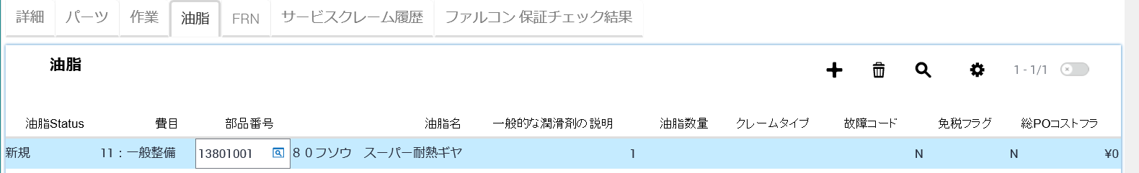
5 ワークオーダー 油脂タブ
No. | 名称 | 説明 | 編集
1 | 油脂Status |  | 〇
2 | 費目 |  | 〇
3 | 部品番号 |  | 〇
4 | 油脂名
5 | 一般的な潤滑剤の説明 | 油脂名称の上書き | 〇
6 | 油脂数量 |  | 〇
7 | クレームタイプ | クレーム | 〇
8 | 故障コード | クレーム | 〇
9 | 免税フラグ |  | 〇
10 | 総POコストフラグ | POコスト 単価/総額の切替 | 〇
11 | POコスト | 外注発注金額 | 〇
12 | トータルPOコスト | 行毎の発注金額合計
13 | 外注持込油脂 |  | 〇

Slide 8
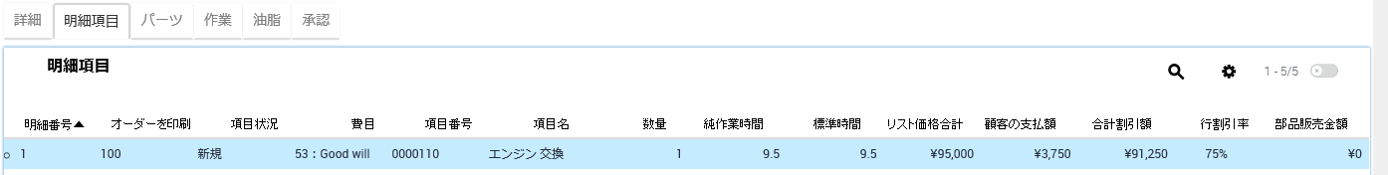
6 見積 明細項目
No. | 名称 | 説明 | 編集
1 | 明細番号
2 | 印刷順序 | 印刷順序の変更 | 〇
3 | 項目状況
4 | 費目
5 | 項目番号
6 | 項目名
7 | 数量
8 | 純作業時間
9 | 標準時間
10 | 定価合計 | 定価
11 | 売価合計 | 売価
12 | 値引率(入力) | 値引率の上書き | 〇
13 | 定価(入力) | 定価の上書き | 〇
14 | 売価(入力) | 売価の上書き | 〇
15 | 値引額 | 行ごとの合計値引額
16 | 値引率 | 行ごとの合計値引率
No. | 名称 | 説明 | 編集
17 | 部品販売金額 | 部品売価
18 | 工賃売価
19 | 有償原価
20 | POコスト | 外注発注金額
21 | 有償原価
22 | 値引額
23 | 免税フラグ
24 | 有償割合％
25 | TGW値引額
26 | TGW%(FUSO) | TGW値引率
27 | DGW値引額 |  | 〇
28 | DGW% | DGW値引率
29 | CGW値引額 |  | 〇
30 | CGW％(FUSO負担) | CGW値引率
31 | 無償原価
32 | 製品タイプ

Slide 9


